Slide 1
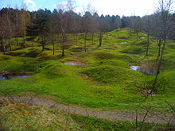
Vojenství v období první světové války
BSSb1102 Dějiny vojenství
(Následky bojů u Verdunu)

Slide 2
Základní charakteristika I. světové války
Konflikt, do kterého se postupně zapojily všechny rozhodující mocnosti tehdejší doby („Velká válka“)
Světová byla nejen rozsahem bojišť, ale i nasazením vojáků ze zámoří a kolonií
Plánována jako ofenzivní a manévrová (obchvaty a průlomy masou pěchoty podpořenou lehkými kanony)
Změnila se na poziční válku („zákopová válka“)
Tvrdě zasažen civilní život (devastace v místě bojů, námořní blokáda)
Do války povoláno 70 000 000 lidí
Padlo kolem 10 000 000, další lidské ztráty 20 000 000

Slide 3
„Národ ve válce“
všeobecná mobilizace sil v podmínkách všeobecné branné povinnosti
  jen Británie začínala s malou profesionální armádou (do konce roku 1914 prakticky zanikla), do roku 1916 doplňována jen dobrovolníky
  v USA zavedeny krátce po vstupu do války povinné odvody
zásobování, průmysl, doprava, věda… podřízeny potřebám vedení války

Slide 4
Hlavní a vedlejší fronty I. světové války
Hlavní evropské fronty | Západní fronta (Německo proti Francii, Velké Británii, Belgii a od roku 1917 USA) Východní fronta (Německo a Rakousko-Uhersko proti Rusku) Italská fronta
Vedlejší evropské fronty | Srbská a soluňská fronta Rumunská fronta Dardanelská operace/Gallipoli (1915) Kavkazská fronta (Rusko proti Turecku)
Mimoevropské fronty a bojiště | Fronty na Blízkém a Středním Východě (mezopotámská, perská, egyptsko-levantská) Kampaň ve východní Africe Východní Asie a Pacifik (izolovaná bojiště)

Slide 5
Hlavní bitvy a ofenzívy I. světové války
Západní fronta | Bitva na Marně (1914) Bitva u Verdunu (1916) Bitva na Sommě (1916) Ludendorffova ofenzíva (1918) Bitva u Amiensu a stodenní ofenziva (1918)
Východní fronta | Bitva u Tannenbergu (1914) Brusilovova ofenzíva (1916)
Italská fronta | Bitvy na Soči (1915-1917) Bitva u Caporetta (1917) Bitva na Piavě (1918)
Námořní bitvy | Bitvy u Coronelu a Falklandských ostrovů (1914) Bitva u Jutska (Bitva u Skagerraku) (1916)

Slide 6
Strategie a taktika pozemní války
Přerůstání bitev v operace
Jednotlivé zákopy postupně nahradila linie zákopů a obranných zařízení, pak i obranná pásma a předpolí
Průlomy zákopů pomocí vln (několik rojnic) a valů (několik vln), postupné střídání bojovými skupinami (např. Stoßtruppen)
Podpora dělostřelectva, později tanků

Slide 7
Fortifikace
Pevnosti 19. století nemohou odolat modernímu dělostřelectvu
Nové materiály (železobeton, pancéřové kopule)
Význam pevností v bitvě o Verdun
Dlouhý boj o rakousko-uherskou pevnost Przemyśl, její pád po vyčerpání zásob potravin
Úspěšný rakousko-uherský horský pevnostní systém v jižním Tyrolsku
V poli zesilování zákopových opevnění

Slide 8
Pěchotní zbraně
Standardem opakovací puška, „symbolem“ těžký kulomet
Nové či „znovuobjevené“ zbraně (lehké kulomety, granáty, první samopaly, plamenomety, improvizované zbraně pro boj zblízka)
V roce 1918 první protitanková zbraň

Slide 9
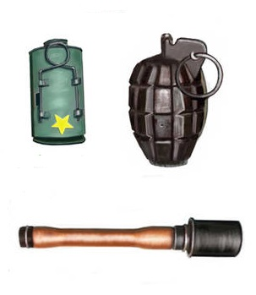
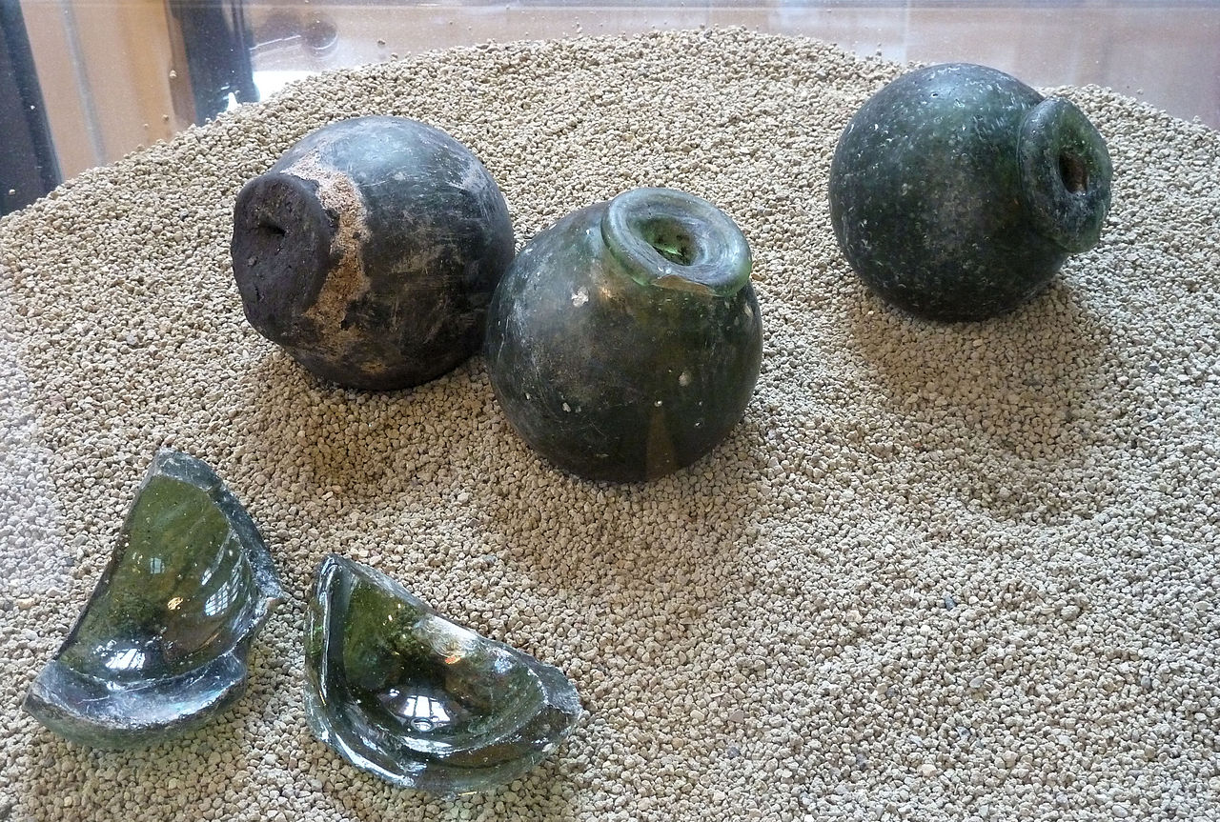
Ruční granáty 18. století
Ruční granáty 1. sv. válka

Slide 10
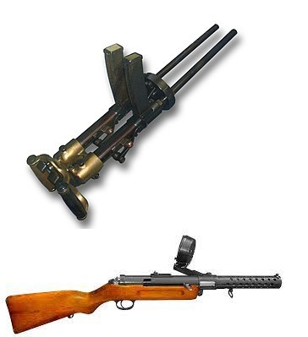
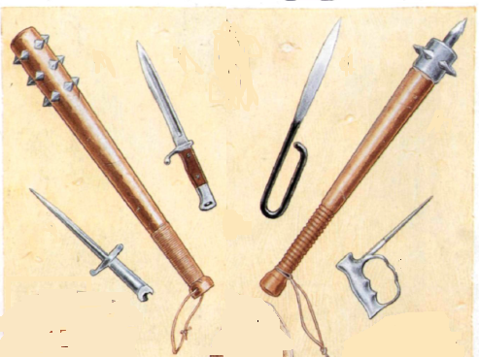
Zbraně pro zákopový boj
Fiat mod. 15 a MP 18

Slide 11
Dělostřelectvo
Zvýšení hustoty dělostřelectva a rychlosti palby
Symbolem francouzské dělo ráže 75mm (Matériel de 75mm Mle 1897)
Nárůst dostřelu, snaha o dalekonosnou palbu (takticky nevýznamné, propaganda)
Roste význam těžkých děl, houfnic, minometů
Prodlužování palební přípravy, pohyblivá palebná přehrada
Ze ztrát na bojišti připadalo 75 % na ztráty způsobené dělostřeleckou palbou

Slide 12
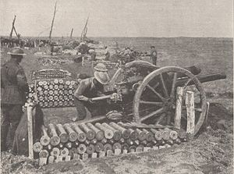
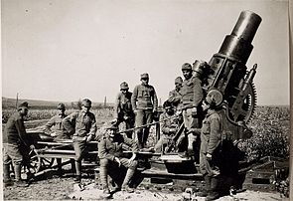
18-liberní kanon
30,5 cm moždíř vz. 11

Slide 13
Tanky
Už před válkou obrněné automobily
První tanky nasazeny Velkou Británií v bitvě na Sommě 1916, masivní nasazení pak v bitvě u Cambrai 1917 (378 tanků)
První vzájemný boj tanků 24. 4. 1918 (britské Mark IV proti německým A7V)

Slide 14
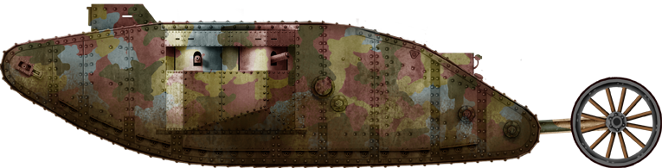
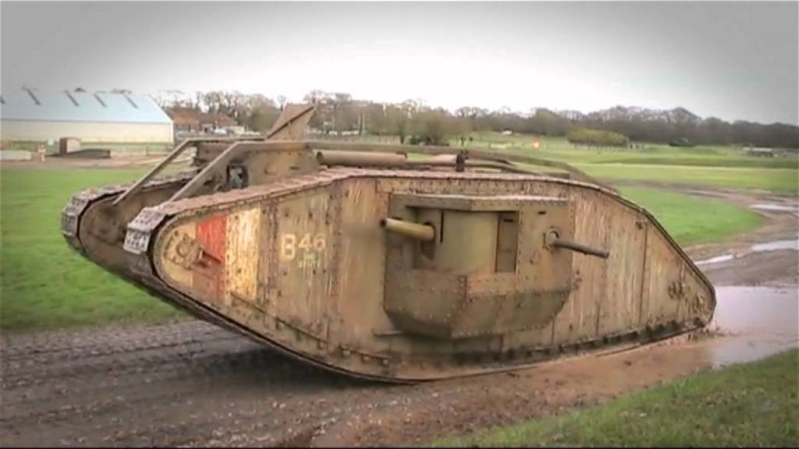
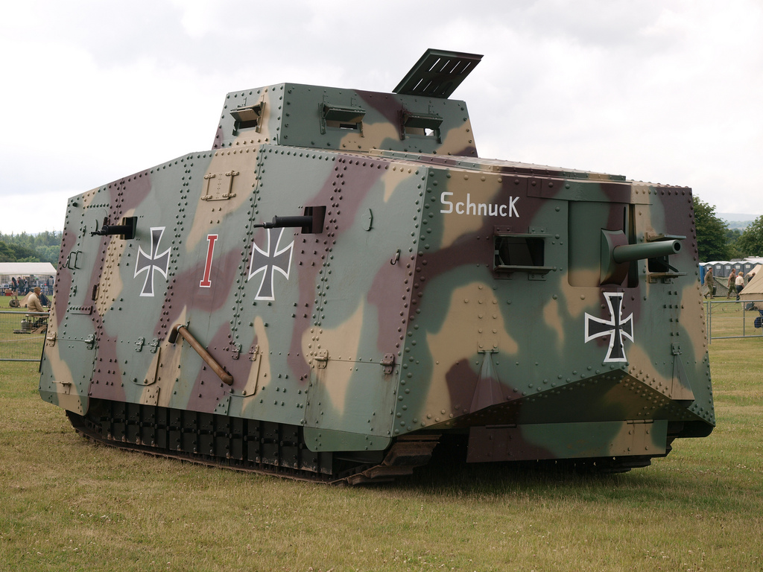
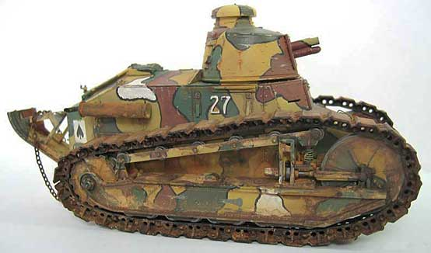

Slide 15
Popisky pro minulý list
Shora:
  britský mark I tank
  britský mark IV tank
  německý A7V
  francouzský Renault FT (FT-17)

Slide 16
Chemické zbraně
Masové užití chemických zbraní
Zpočátku jen „slzný plyn“ (Francie 1914 ethylbromacetát)
Za skutečný počátek chemické války bývá označováno použití Německem v roce 1915 při bitvě u Ypres (chlor) – první oběti na životech
Zpočátku vypouštění z tlakových nádob (závislé na větru), později hlavně dělostřelectvem
Podpora průlomu, později vytváření chemických zátarasů
Chemické zbraně usmrtily kolem 80 000 lidí
Výrazný psychologický efekt chemických zbraní
Zformulovány dodnes platné základní principy použití chemických zbraní:
Princip dosažení maximální koncentrace toxických látek;
Princip neočekávanosti;
Princip masového účinku;
Princip překonání protichemické obrany protivníka;
Princip použití nových toxických chemikálií

Slide 17
Letectvo
Pozorovací balony
Vzducholodě – průzkum a bombardování, s rostoucím dostupem letadel jejich význam klesá (plněny vodíkem)
Letadla zpočátku užívána k průzkumu či bombardování
Od 1915 rozvoj stíhacích letadel, výrazný pokrok přinesla synchronizace kulometu, koncem války dosahují rychlost přes 200km/h
Lehké a střední bombardovací letouny, od 1917 i bitevní letouny
Rozvoj strategického bombardování
Letectvo využito i námořnictvem

Slide 18
Námořnictvo
Jediné velké střetnutí dreadnoughtů v bitvě u Jutska skončilo nerozhodně
Nástup ponorek jako mimořádně efektivní zbraně
Otázka potápění obchodních lodí ponorkami
Reakcí na neomezenou ponorkovou válku bylo zavedení konvojového systému (1917)
Využití rychlých člunů
Výsadek u Gallipoli byl první moderní výsadkovou operací
První letadlové lodě, jejich potenciál však nevyužit

